Slide 1
FORMAS DEGRADANTES DE TRABALHO HUMANO
Prof. Luis Camargo

Slide 2
FORMAS DEGRADANTES DE TRABALHO HUMANO
EXCOLA SOCIAL
CUIABÁ - MT
JUNHO - 2017

Slide 3
EXCOLA SOCIAL PROFESSOR LUIS ANTONIO CAMARGO DE MELO
LUÍS ANTÔNIO CAMARGO DE MELO
SUBPROCURADOR-GERAL DO TRABALHO
PROCURADOR-GERAL DO TRABALHO (2011/2015)
PROFESSOR DE DIREITO DO TRABALHO DO CENTRO UNIVERSITÁRIO IESB
MEMBRO HONORÁRIO DO IAB-INSTITUTO DOS ADVOGADOS BRASILEIROS
MEMBRO DA JUTRA–ASSOCIAÇÃO LUSO-BRASILEIRA DE JURISTAS DO TRABALHO

Slide 4
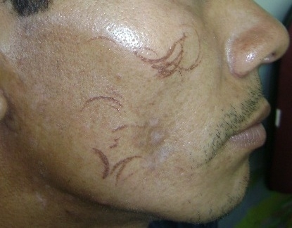

Slide 6
MINISTÉRIO PÚBLICO DO TRABALHO CONSTITUIÇÃO FEDERAL- ART. 127
CAPUT - O MINISTÉRIO PÚBLICO É INSTITUIÇÃO PERMANENTE, ESSENCIAL À FUNÇÃO JURISDICIONAL DO ESTADO, INCUBINDO-LHE A DEFESA DA ORDEM JURÍDICA, DO REGIME DEMOCRÁTICO E DOS INTERESSES SOCIAIS E INDIVIDUAIS INDISPONÍVEIS .
§ 1° - SÃO PRINCÍPIOS INSTITUCIONAIS DO MINISTÉRIO PÚBLICO A UNIDADE, A INDIVISIBILIDADE E A INDEPENDÊNCIA FUNCIONAL.

Slide 7
Lei Complementar n° 75/93 Órgão Agente- ART. 83
CAPUT. Compete ao Ministério Público do Trabalho o exercício das seguintes atribuições junto aos Órgãos da Justiça do Trabalho:
I – Promover as ações que lhes sejam atribuídas pela Constituição Federal e pelas leis trabalhistas .

Slide 8
Lei Complementar n° 75/93 Órgão Agente- ART. 83
III – Promover a ação civil pública no âmbito da Justiça do Trabalho, para defesa de interesses coletivos, quando desrespeitados os direitos sociais constitucionalmente garantidos.
OBS: 1-Referido dispositivo deve ser interpretado extensivamente, para alcançar os interesses individuais indisponíveis, homogêneos, sociais e difusos, conforme expressamente autorizado pelo Art. 6°, inciso VII, letra “d” da referida Lei Complementar. 2-Lei Complementar 75/93; Artigo 84, II; Inquérito Civil.

Slide 9
Lei Complementar n° 75/93 Órgão Agente- ART. 83
IV – Propor as ações cabíveis para declaração de nulidade de cláusula de contrato, acordo coletivo ou convenção coletiva que viole as liberdades individuais ou coletivas ou os direitos individuais indisponíveis dos trabalhadores.
V – Propor as ações necessárias à defesa dos direitos e interesses dos menores, incapazes e índios, decorrentes das relações de trabalho.

Slide 10
PRINCÍPIO DA PROTEÇÃO
O Direito do Trabalho, EMINENTEMENTE TUITIVO, cria para os hipossuficientes uma rede de proteção, a fim de atenuar o desequilíbrio inerente ao contrato de trabalho no plano jurídico.
O princípio tutelar ou da proteção não apenas informa o Direito do Individual do Trabalho, criando regras favoráveis, protetivas ou tutelares para o trabalhador, mas é a própria espinha dorsal desse ramo do Direito

Slide 11
PRINCÍPIO DA PROTEÇÃO
Para Américo Plá Rodriguez, inclusive, o princípio protetivo, devido a sua importância no Direito do Trabalho, manifesta-se em três dimensões distintas: o princípio do in dubio pro operário, o princípio da norma mais favorável e o princípio da condição mais benéfica.

Slide 12
PRIORIDADES
ELIMINAR O TRABALHO INFANTIL.
ERRADICAR O TRABALHO ESCRAVO .
COMBATER A PRECARIZAÇÃO NAS CONDIÇÕES DE TRABALHO.
REGULARIZAR O TRABALHO INDÍGENA.
COMBATER O TRÁFICO DE PESSOAS.
DEFENDER A LIBERDADE SINDICAL.
GARANTIR DE UM AMBIENTE DE TRABALHO SEGURO E SAUDÁVEL.

Slide 13
TRABALHO ESCRAVO CONTEMPORÂNEO ART. 149 DO CÓDIGO PENAL
ART.149: Reduzir alguém a condição análoga à de escravo, quer submetendo-o a trabalhos forçados ou a jornada exaustiva, quer sujeitando-o a condições degradantes de trabalho, quer restringindo, por qualquer meio, sua locomoção em razão de dívida contraída com o empregador ou preposto:
PENA: reclusão, de dois a oito anos, e multa, além da pena correspondente à violência.
NOVA REDAÇÃO – DEZEMBRO DE 2003.

Slide 14
ARTIGO 149 - CP
PARÁGRAFO 1º - Nas mesmas penas incorre quem:
I – cerceia o uso de qualquer meio de transporte por parte do trabalhador, com o fim de retê-lo no local de trabalho;
II – mantém vigilância ostensiva no local de trabalho ou se apodera de documentos ou objetos pessoais do trabalhador, com o fim de retê-lo no local de trabalho.
PARÁGRAFO 2º - A pena é aumentada de metade, se o crime é cometido:
I – contra criança ou adolescente;
II – por motivo de preconceito de raça, cor, etnia, religião ou origem.

Slide 15
NORMATIVA INTERNACIONAL - OIT
TRABALHO FORÇADO.
CONCEITO: TODO TRABALHO OU SERVIÇO EXIGIDO DE UM INDIVÍDUO SOB AMEAÇA DE QUALQUER PENALIDADE E PARA O QUAL ELE NÃO SE OFERECEU DE ESPONTÂNEA VONTADE (Convenção n° 29 da OIT – ORGANIZAÇÃO INTERNACIONAL DO TRABALHO, Art. 2°, § 1°).

Slide 16
TRABALHO ESCRAVO
CONDIÇÕES DEGRADANTES.
OUTRA FORMA CONTEMPORÂNEA DE ESCRAVIDÃO.
IMPÕE GRAVE VIOLAÇÃO DA DIGNIDADE DA PESSOA HUMANA. NESSES CASOS O TRABALHADOR É TRATADO COMO OBJETO, NEGOCIADO COMO MERCADORIA BARATA E DESQUALIFICADA.
DESTRUIÇÃO DA AUTOESTIMA.
COMPROMETIMENTO DA SAÚDE FÍSICA E MENTAL.

Slide 17
SERVIDÃO POR DÍVIDAS E VÍCIOS
Incentivar o vício dos trabalhadores é um dos meios utilizados pelos aliciadores para manter a vítima presa na rede de exploração.
Essa prática, além de alimentar a servidão por dívida, escraviza pela dependência, diminuindo a possibilidade de fugas e denúncias.
JORNADA EXAUSTIVA

Slide 18
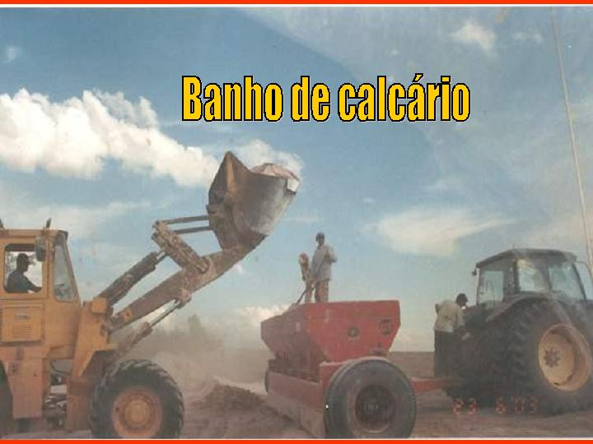

Slide 19
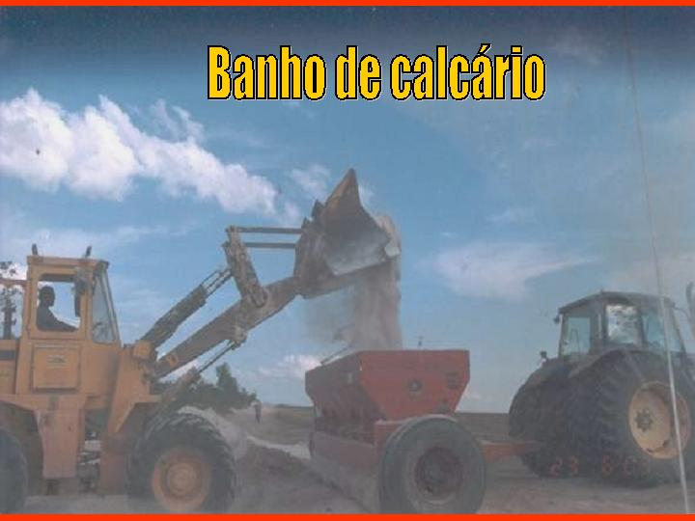

Slide 20
INTERVENÇÃO ARTICULADA
GRUPO MÓVEL (GEFM).
CONATRAE.
CONAETE.
PLANO NACIONAL.

Slide 21
PREVENÇÃO
PLANO NACIONAL DE ERRADICAÇÃO DO TRABALHO ESCRAVO.
PROJETO DO MPT: RESGATANDO A CIDADANIA.
GERAÇÃO DE EMPREGOS.
QUALIFICAÇÃO DA MÃO DE OBRA.

Slide 22
REPRESSÃO Intervenção Judicial e Extrajudicial
AÇÃO CIVIL PÚBLICA;
DANO MORAL COLETIVO;
INVESTIGAÇÃO. INQUÉRITO CIVIL;
TERMO DE AJUSTE DE CONDUTA;
DANO MORAL INDIVIDUAL;
MULTAS.
CADASTRO DE EMPREGADORES. (PORTARIA INTERMINISTERIAL Nº 4, de 11/05/2016).

Slide 23
MEDIDA EXPROPRIATÓRIA
Em 5 de junho de 2014 foi aprovada a Emenda Constitucional nº 81/2014, que modificou o art. 243 da Constituição da República de 1988, com nova redação que estabelece a expropriação de propriedades urbanas e rurais em que se verifique a prática de trabalho escravo.
CRFB – 1988: Artigos 1º, 3º, 170, 184 e 186.

Slide 24
MEDIDA EXPROPRIATÓRIA
Art. 243 da CR/88:
As propriedades rurais e urbanas de qualquer região do País onde forem localizadas culturas ilegais de plantas psicotrópicas ou a exploração de trabalho escravo na forma da lei serão expropriadas e destinadas à reforma agrária e a programas de habitação popular, sem qualquer indenização ao proprietário e sem prejuízo de outras sanções previstas em lei, observado, no que couber, o disposto no art. 5º.

Slide 25
MEDIDA EXPROPRIATÓRIA
Art. 243 da CR/88, parágrafo único:
Todo e qualquer bem de valor econômico apreendido em decorrência do tráfico ilícito de entorpecentes e drogas afins e da exploração de trabalho escravo será confiscado e reverterá a fundo especial com destinação específica, na forma da lei.

Slide 26
MEDIDA EXPROPRIATÓRIA
A expropriação elimina, dessa forma, a “premiação” de empregadores que, acintosamente, descumprem a lei. Trata-se de mais uma ferramenta à disposição do Poder Público, de valor inestimável, desde que assegurado o devido processo legal, com direito a ampla defesa e contraditório.

Slide 27
MEDIDA EXPROPRIATÓRIA
Preocupa ao MPT a tentativa de redefinir o trabalho escravo contemporâneo talvez aprovada por meio da lei que regulamentará a PEC nº 81/2014.
A adoção de um conceito restritivo, que exclua as formas degradantes de labor e as diversas formas de violação aos direitos básicos dos trabalhadores, será obsoleto, ultrapassado e totalmente alienado da realidade.
A definição de trabalho escravo contemporâneo já está suficientemente clara no art. 149 do Código Penal, uma vez que compreende o cerceamento de liberdade, incluindo a liberdade de contratar, as condições degradantes, a jornada exaustiva ou outras figuras assemelhadas ao trabalho forçado, como a servidão por dívida.

Slide 28
MEDIDA EXPROPRIATÓRIA
Entre 1995 e outubro de 2013, mais de 46.000 trabalhadores foram libertados de situações de trabalho forçado no país, segundo os dados do Ministério do Trabalho e Emprego.
O Brasil vem sendo festejado em todo o mundo pelas boas práticas no enfrentamento ao trabalho escravo contemporâneo.
Pode ser condenado pela Corte Interamericana de Direitos Humanos (Caso Fazenda Brasil Verde).

Slide 29
TRABALHO INFANTIL
A Constituição Federal de 1988 em seu artigo 227 prevê a proteção integral da criança e do adolescente, sendo este um princípio constitucional que deve ser aplicado em todas as relações jurídicas, inclusive a de trabalho. O referido dispositivo constitucional arrola os direitos fundamentais básicos do menor, assegurando prioridade no tratamento à criança.

Slide 30
TRABALHO INFANTIL
O artigo 7º, XXXIII, da CRFB, limita a idade para o trabalho, ou seja, proíbe o trabalho noturno, perigoso ou insalubre a menores de dezoito anos e de qualquer trabalho a menores de dezesseis anos, salvo na condição de aprendiz, a partir de quatorze anos.

Slide 31
TRABALHO INFANTIL - PIORES FORMAS DE EXPLORAÇÃO SEGUNDO A ORGANIZAÇÃO INTERNACIONAL DO TRABALHO
Todas as formas de escravatura ou práticas análogas, tais como a venda e o tráfico de crianças, a servidão por dívidas, bem como o trabalho forçado ou obrigatório, incluindo o recrutamento forçado ou obrigatório das crianças com vista à sua utilização em conflitos armados.

Slide 32
TRABALHO INFANTIL - PIORES FORMAS DE EXPLORAÇÃO SEGUNDO A ORGANIZAÇÃO INTERNACIONAL DO TRABALHO
A utilização, o recrutamento ou a oferta de uma criança para fins de prostituição, de produção de material pornográfico ou de espetáculos pornográficos.
NA FOTO – MENORES PROSTITUTAS NA CINELÂNDIA EM PLENA LUZ DO DIA. Esse tipo de atividade, apesar de ilegal, é comum. ABSURDO - Meio de complementação da renda familiar.

Slide 33
TRABALHO INFANTIL - PIORES FORMAS DE EXPLORAÇÃO SEGUNDO A ORGANIZAÇÃO INTERNACIONAL DO TRABALHO
A utilização, o recrutamento ou a oferta de uma criança para atividades ilícitas, nomeadamente para a produção e o tráfico de estupefacientes tal como são definidos pelas convenções internacionais pertinentes.
NA FOTO – CRIANÇAS FUMANDO CRACK EM SÃO PAULO.

Slide 34
TRABALHO INFANTIL - PIORES FORMAS DE EXPLORAÇÃO SEGUNDO A ORGANIZAÇÃO INTERNACIONAL DO TRABALHO
Os trabalhos que, pela sua natureza ou pelas condições em que são exercidos, são susceptíveis de prejudicar gravemente a saúde, a segurança e o desenvolvimento moral da criança.

Slide 36
TERCEIRIZAÇÃO CONCEITO
MECANISMO PELO QUAL A TOMADORA DOS SERVIÇOS COMETE A OUTREM ATIVIDADES ACESSÓRIAS, NÃO ESSENCIAIS AOS SEU OBJETIVOS EMPRESARIAIS OU ATIVIDADES FINALÍSTICAS.
Maurício Godinho Delgado: O fenômeno da terceirização consiste em transferir para outrem atividades consideradas secundárias, ou seja, de suporte, atendo-se a empresa à sua atividade principal.

Slide 37
Objetivos
Teoricamente: Diminuir os custos e melhorar a qualidade do produto ou serviço.
Na prática: forma de precarização das relações de trabalho.

Slide 38
Precarização
Contratação de empresa interposta, geralmente sem qualquer qualificação ou meios de garantir suas obrigações, entre o realizador da atividade produtiva e os trabalhadores.
A terceirização, como realizada no Brasil, desequilibra as relações de trabalho .
Expõe a risco toda a sociedade em razão da instabilidade gerada.

Slide 39
Precarização
Consequências:
Menor preço;
Maior lucro;
Desnorteamento dos trabalhadores;
Pulverização de responsabilidades pelos créditos trabalhistas.
Princípios violados:
Dignidade da pessoa humana
Valor social do trabalho
Princípio protetor

Slide 40
PRECARIZAÇÃO
Temos hoje cerca de 45 milhões de empregados.
Desses, 12 milhões são terceirizados e recebem salário 27% menor, com índice elevado das taxas de acidente de trabalho (inclusive com mortes), menor qualificação e baixa representatividade.

Slide 41
PRECARIZAÇÃO
É esse o modelo de gestão de pessoal, com enfoque no corte de custos e elevação dos lucros empresariais, que o PLC Nº 30/2015 pretende implantar.
Antigo PL Nº 4330/2004
Trazendo para as mesmas condições precárias os demais 33 milhões de trabalhadores que hoje pertencem ao quadro efetivo das empresas.

Slide 42
PRECARIZAÇÃO
José Pastore/2011
O custo dos acidentes e doenças do trabalho formal para o Brasil chega a R$ 71 bilhões por ano, o equivalente à quase 9% da folha salarial do País, da ordem de R$ 800 bilhões. Este valor é resultado da soma dos seguintes custos:

Slide 43
PRECARIZAÇÃO
Para as Empresas: Totalizam em R$ 41 bilhões e estão divididos basicamente em: Custos segurados, decorrentes do valor gasto para se fazer seguro de acidentes de trabalho e custos não segurados, que decorrem do próprio acidente, que causam muitos estragos na vida.
Para a Previdência Social: Gastos da Previdência Social com o pagamento de benefícios acidentários e aposentadorias especiais. São calculados em cerca de R$ 14 bilhões.
Para a sociedade: Custos e danos aos trabalhadores e às respectivas famílias, e que são estimados em R$ 16 bilhões.

Slide 44
PRECARIZAÇÃO
Importante registrar que esse custo está subestimado porque se refere apenas ao setor formal do mercado de trabalho.
Pelo sistema do SUS, que é universal, o Brasil atende um grande número de pessoas que se acidentam e adoecem no mercado informal cujas despesas correm por conta do Ministério da Saúde e não da Previdência Social.
Fonte: www.josepastore.com.br
Palestra proferida no TST em 20/10/2011.

Slide 45
PRECARIZAÇÃO
Estima-se que anualmente no Brasil, os valores gastos pelo governo em decorrência dos sinistros, em sua totalidade, ultrapassem a cifra dos R$ 100 bilhões, considerando-se os trabalhadores formais e informais.
Na Justiça do Trabalho as indenizações por danos materiais e morais, incluindo o dano em ricochete, aumentaram consideravelmente os riscos jurídicos e financeiros das empresas. Sem falar na questão da imagem, uma vez que a política de segurança e saúde adotada pelas organizações influencia na escolha de jovens bem qualificados que entram no mercado de trabalho.

Slide 46
PRECARIZAÇÃO
É óbvio que o custo da produção é afetado por essa realidade. Assim, se o objetivo da empresa é se tornar mais competitiva e lucrativa, as mudanças devem começar com o investimento na saúde, segurança e qualidade de vida dos seus empregados, pois os danos causados à saúde do trabalhador também enfraquecem a saúde econômica da empresa.

Slide 47
súmula 331 do tst
Embora não satisfatórias, as limitações decorrentes da Súmula 331 do TST não são despropositadas ou aleatórias. Pelo contrário, tentam minimizar os efeitos deletérios da terceirização, assegurando o mínimo de proteção ao trabalhador terceirizado que, muitas vezes, sequer consegue identificar seu empregador na dissimulada cascata de contratantes e subcontratantes.

Slide 48
Projeto de Lei da Câmara nº 30/2015 (Antigo PL 4330/2004)
O projeto recebeu duras críticas em manifesto assinado por 19 dos 27 ministros do Tribunal Superior do Trabalho, além de notas públicas de repúdio emitidas pela Associação Nacional dos Magistrados de Brasília, pela Associação Nacional dos Procuradores do Trabalho e pela Associação Brasileira dos Advogados Trabalhistas.
VERDADEIRO ABSURDO QUE SE CONTRAPÕE FRONTALMENTE AOS ARTIGOS 3º E 4º DA CLT, QUE DEFINEM A FIGURA DO EMPREGADO E EMPREGADOR.

Slide 49
Projeto de Lei da Câmara nº 30/2015 (Antigo PL 4330/2004)
SITUAÇÃO ATUAL:
Aprovado pelo Plenário da Câmara em 22/04/2015.
Enviado ao Senado Federal por meio do Of. Nº 140/2015/OS-GSE, em 27/4/2015.
Tramita hoje no Senado como o PLC – Projeto de Lei da Câmara - nº 30/2015.
Em 29/04/2015 foi encaminhado à CCJ do Senado.
Desde 16/03/2016 aguarda leitura de requerimento.

Slide 50
Projeto de Lei da Câmara nº 38/2017 (Reforma Trabalhista)
SITUAÇÃO ATUAL:
Aguardando votação pelas Comissões (CAE – CAS – CCJ) do Senado da República.
Depois será enviado ao Plenário do Senado.
^{Comentários ao PLC.}

Slide 51
Projeto de Lei da Câmara nº 38/2017 (Reforma Trabalhista)
A proposta tem por objetivo viabilizar a prevalência do negociado sobre o legislado, em relação a temas diversos: jornada, férias, intervalo intrajornada, banco de horas, registro de jornada, remuneração por produção, adicional de insalubridade, entre outros. Determina, ainda, que no caso de intervenção do Poder Judiciário, o princípio basilar deve ser o da intervenção mínima na autonomia da vontade coletiva, devendo prevalecer a vontade coletiva.
Registre-se, de plano, que essa regra já existe no ordenamento jurídico brasileiro, desde que o negociado seja mais favorável que o legislado. O que pretende a reforma é que o negociado prevaleça mesmo que seja em detrimento dos direitos trabalhistas garantidos na Constituição e na Legislação Infraconstitucional. Redução e exclusão de direitos é o objetivo final dos idealizadores do PLC 38/2017, ainda que acobertado pelo discurso da necessidade de amadurecimento na relação capital-trabalho e na valorização da negociação coletiva.

Slide 52
Projeto de Lei da Câmara nº 38/2017 (Reforma Trabalhista)
Vale registrar, sempre nos posicionamos a favor do fortalecimento da negociação coletiva. O processo negocial, cuja gênese é a autonomia privada coletiva, ocupa, desde a promulgação da Constituição da República vigente, o status de poder social. Não sem razão, a autocomposição sempre foi vista como melhor alternativa para solução de conflitos no âmbito do direito coletivo do trabalho. Uma vez organizados em sindicatos, é esperado que os atores sociais envolvidos na negociação possam gerenciar seus interesses, desde que respeitados os direitos já conquistados pela categoria profissional. A negociação é incentivada, desde que o foco principal seja melhorar a condição social e econômica dos empregados.

Slide 53
Projeto de Lei da Câmara nº 38/2017 (Reforma Trabalhista)
Identifica-se, facilmente, quais são os principais entraves para o desenvolvimento de sindicatos livres, fortes e representativos: contribuição compulsória, unicidade sindical e representação por categorias.
Significa dizer que a prevalência do negociado sobre o legislado imprescinde de uma reforma na estrutura sindical brasileira. Hoje, cláusulas que retiram direitos previstos na legislação são ilegais, e o Ministério Público do Trabalho, por exemplo, tem cumprido o seu mister constitucional, buscando a anulação de acordos lesivos e a condenação de sindicatos ou empresas envolvidas nessas práticas espúrias. Mas, se o contexto legal for modificado, permitindo aos sindicatos a retirada de direitos arduamente conquistados, os trabalhadores brasileiros pagarão um alto preço.

Slide 54
Projeto de Lei da Câmara nº 38/2017 (Reforma Trabalhista)
Por fim, as hipóteses autorizativas de tal negociação coletiva estão elencadas nos incisos do art. 611-A do projeto, litteris:
Art. 611-A. A convenção coletiva e o acordo coletivo de trabalho têm prevalência sobre a lei quando, entre outros, dispuserem sobre:

Slide 55
Projeto de Lei da Câmara nº 38/2017 (Reforma Trabalhista)
I –pacto quanto à jornada de trabalho, observados os limites constitucionais;
II–banco de horas anual;
III –intervalo intrajornada, respeitado o limite mínimo de trinta minutos para jornadas superiores a seis horas;
IV – adesão ao Programa Seguro-Emprego (PSE), de que trata a Lei nº 13.189, de 19 de novembro de 2015;
V – plano de cargos, salários e funções compatíveis com a condição pessoal do empregado, bem como identificação dos cargos que se enquadram como funções de confiança;
VI – regulamento empresarial;
VII – representante dos trabalhadores no local de trabalho;
VIII – teletrabalho, regime de sobreaviso, e trabalho intermitente;
IX – remuneração por produtividade, incluídas as gorjetas percebidas pelo empregado, e remuneração por desempenho individual;
X – modalidade de registro de jornada de trabalho;
XI –troca do dia de feriado;
XII – enquadramento do grau de insalubridade;
XIII-prorrogação de jornada em ambientes insalubres, sem licença prévia das autoridades competentes do Ministério do Trabalho;
XIV – prêmios de incentivo em bens ou serviços, eventualmente concedidos em programas de incentivo;
XV – participação nos lucros ou resultados da empresa.

Slide 56
Projeto de Lei da Câmara nº 38/2017 (Reforma Trabalhista)
Ora, permitir a prevalência do negociado sobre o legislado para restringir ou extinguir direitos, além de configurar violação ao princípio da proteção, resulta em flagrante descumprimento das Convenções nº 98, 151 e 154 da OIT, cujo objetivo geral é o de “promover a negociação coletiva sob perspectiva de tratativas de condições de trabalho mais favoráveis que as fixadas em lei.”
São também inconstitucionais quaisquer normas que afastem da apreciação do Poder Judiciário lesão ou ameaça de lesão a direito. O acesso à Justiça deve ser pleno, segundo dispõe o art. 5º, inciso XXXV, da Constituição Federal. Portanto, a restrição estabelecida no art. 8º, § 3º, do PLC nº 38/2017, que limita a Justiça do Trabalho a apreciar tão somente os aspectos formais dos acordos e das convenções coletivas, não pode ser mantido. O princípio da intervenção mínima na autonomia da vontade coletiva não pode servir de pretexto para violação do ordenamento jurídico.

Slide 57
CONCLUSÃO
Art. 1º DA CRFB. A República Federativa do Brasil, formada pela união indissolúvel dos Estados e Municípios e do Distrito Federal, constitui-se em Estado Democrático de Direito e tem como fundamentos:
I - a soberania;
II - a cidadania
III - a dignidade da pessoa humana;
IV - os valores sociais do trabalho e da livre iniciativa;
V - o pluralismo político.

Slide 58
CONCLUSÃO
Referido artigo preconiza que capital e trabalho sejam guiados pelos valores da utilidade social e pelo desenvolvimento de uma ordem econômica fundada na valorização do trabalho humano e na livre iniciativa, com o objetivo de assegurar a todos existência digna, conforme os ditames da justiça social.
Logo, propostas ‘flexibilizatórias’ tendentes a fraudar as relações de emprego, afastar ou reduzir a responsabilidade do empregador pelos riscos inerentes à atividade econômica ou que impliquem em lesão ou ameaça de lesão à vida, saúde e segurança do trabalhador são incompatíveis com o ordenamento jurídico pátrio.

Slide 59
CONCLUSÃO
Estamos em busca de um crescimento econômico sustentável, o que não acontece quando o trabalhador é submetido a péssimas condições de labor ou a um regime de contratação diferenciado, fragmentado e desigual.

Slide 60
CONCLUSÃO
Necessário se torna a adoção de medidas que, a médio ou longo prazo, tornarão a empresa brasileira mais competitiva e preparada para enfrentar o mercado externo, dentre as quais se destacam:
Modernização do maquinário da indústria;
Redução dos riscos de acidente do trabalho;
Prática da terceirização dentro dos estritos limites legais e jurisprudenciais.

Slide 61
NOSSOS AGRADECIMENTOS
Prof. Luis Camargo
www.excolasocial.com.br
(85) 3267-7597 e 98897-7566

